Slide 1
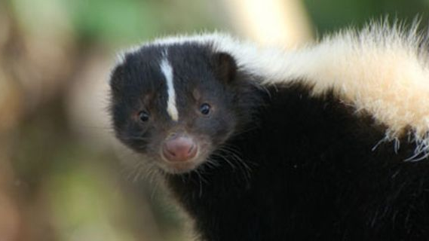
Voeding stinkdier

Slide 2
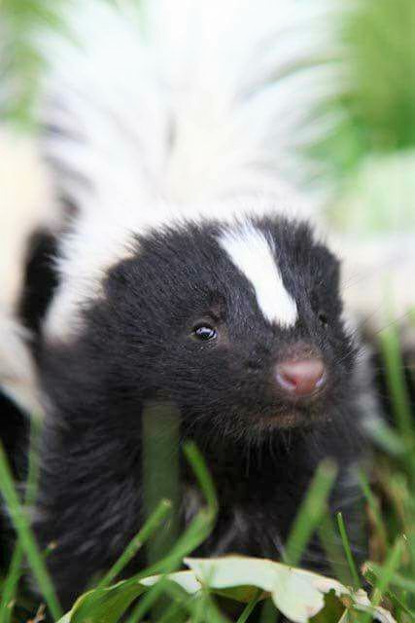
Wat komt er aan bod
Is dit dier een carnivoor, herbivoor of een omnivoor?
Wat voor droogvoeding heeft dit dier nodig?
Wat voor ruwvoeding heeft dit dier nodig?
Op welke manier moet de voeding worden aangeboden?
Wat is belangrijk om aan te denken bij de voeding van het stinkdier?
quizvragen

Slide 3
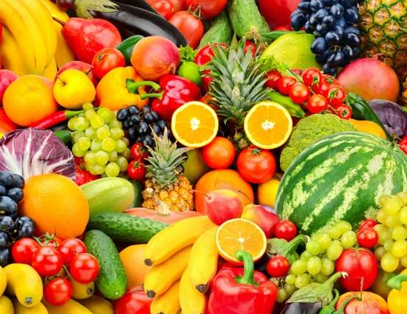
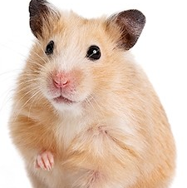
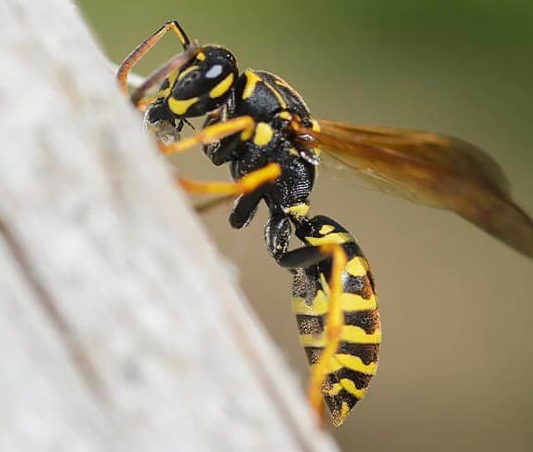
Is dit dier een carnivoor, herbivoor of een omnivoor?
Een stinkdier eet alles en is een echte omnivoor.
Hij eet graag vruchten, knaagdieren, eieren, slakken, spinnen, bijen en wespen.

Slide 4
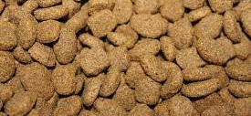
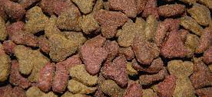
Wat voor droogvoeding heeft dit dier nodig?
Er zijn verschillende meningen over hoe je het beste kunt voeren.
Het is belangrijk dat het dieët bestaat uit ongeveer 40 tot 50% eiwitten, 10% vezels, 40% koohydraten en 10% vet.
Mensen gebruiken ook geregeld kattenbrokken of honden brokken.

Slide 5
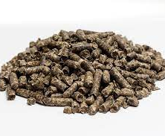
Wat voor ruwvoeding heeft dit dier nodig?
Wat je qua ruwvoeding kunt geven is bietenpulp.

Slide 6
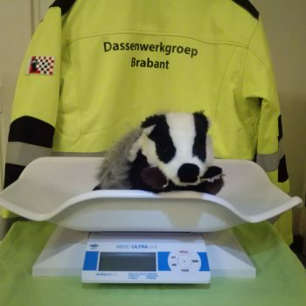
Op welke manier moet de voeding worden aangeboden?
Hoe vaak en hoeveel een stinkdier te eten moet krijgen verschilt per dier.
Daarom word aangeraden je stinkdier regelmatig te wegen.
Liever te veel dan te weinig aanbieden.

Slide 7
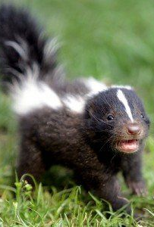
Wat is belangrijk om aan te denken bij de voeding van het stinkdier.
Voer moet per individueel stinkdier afgestemd worden.
Het stinkdier moet regelmatig gewogen worden.
Stinkdierpupjes moeten meerdere keren per dag gevoerd worden, om een laag bloedsuikergehalte te voorkomen.

Slide 8
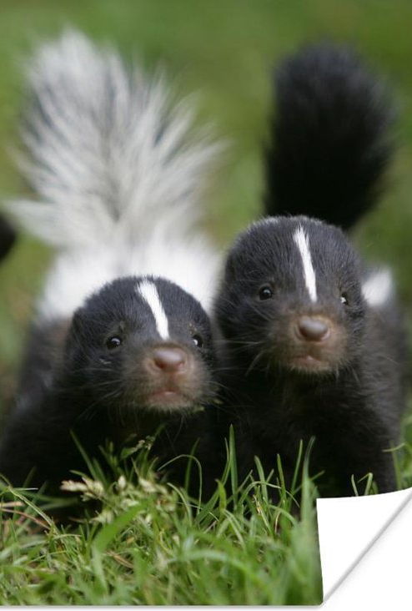
Weetje 1:
Wist je dat stinkdieren in de natuur bijna altijd solitair leven.
Ze kunnen wel als paar gehouden worden.
Dit wordt zelfs aangeraden omdat ze elkaar bezig houden.

Slide 9
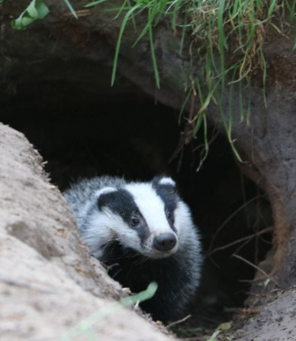
Weetje 2:
Wist je dat stinkdieren vooral ‘s nachts leven en overdag een dutje doen in een boom of ander schuilplek.

Slide 10
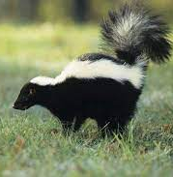
Weetje 3:
Wist je dat een stinkdier alleen geuren uitstoot als hij zich heel erg bedreigd voelt.
Stinkdieren hebben muskusklieren en die maken muskus aan.
Dit is het stofje wat zo erg stinkt.
Ze mikken op de ogen van de vijand.

